Slide 1

נוהל / תדריך סבבי הטסה
למתנדבי טייסת 10
שדה תעופה חיפה
אפריל 2013
גרסה 01

Slide 2
תוכן
רקע
משתתפים
קשר
בטיחות
רחבת טרמינל
  הסעה
  כניסה/יציאה
  התמקמות
סבב
נספחים

Slide 3
רקע
במסגרת טייסת 10 מתבצעות טיסות סבב
  לבוגרי חוגי הנוער
  לסיוע לארגונים / יוזמות הומניטריות
מבצע טיסות סבב מאפשר הטסה של מקסימום נוסעים במינימום זמן. (מספר מטוסים טסים אחד אחרי השני, בתיאום, באותו נתיב.
הטיסות מבוצעות בתוך אזור ש"ת חיפה ובתיאום מראש עם הנהלת השדה והמגדל
כל סבב אורך כ- 20 דק'
העמסה ופריקה של נוסעים מבוצעת ברחבת הטרמינל
הביצוע מותנה באישור פ"מ ע"י הנהלת השדה והמגדל

Slide 4
משתתפים
הטיסות מבוצעות ע"י מתנדבי הטייסת ועל חשבונם האישי
כשרות הטיסה האישית של המתנדבים באחריותם האישית ומחייבת עמידה בתנאי מינימום (פירוט בנספח).
צוות מתנדבים קרקעי מטפל בהתנהלות האורחים על הקרקע

Slide 5
קשר
ערוצי קשר
  חיפה 133.00
  פלוטו 118.20
נהלי קשר
  אישור התנעה
  הזדהות ראשונה עם אות קריאה ו"סבב טייסת 10"
  כל הטיסה ב-CTR, פיקוח וקשר עם מגדל חיפה

Slide 6
סדר ההתנהלות
התאספות בטרמינל
  בדיקת כשרות טיסה עצמית (ראה נספח).
  תדריך בע"פ ובכתב לטייסים.
  הצטיידות בחולצה/כובע/שתיה.
התרכזות בעמדות ברחבת הטרמינל
  הסעה מעמדה מקורית לעמדת חניה ברחבה .
  הסתדרות במדורג
  הדממה והעמסת נוסעים.
יציאה לסבב
  אישור התנעה עפ"י נוהל קשר ועפ"י סדר הקרבה לעמדת ההתיישרות
כניסה לסבב
  שיוט / טיפוס קל במהירות קבועה, עפ"י הנחית המגדל ל- 1500
  הקפת העיר עכו ופניה דרומה דרך צד שמאל עפ"י התדריך
חזרה
  טיפוס ל-2000 באישור מגדל חיפה, דרומה בנתיב, במרחק 1 מייל מהחוף
  לקראת קרית ים 2000 להודיע למגדל
  טיסה מעל הגנים הבהאיים והצטרפות לצלע מתה ע"פ הנחיות המגדל.
פינוי הרחבה חזרה לחניה רגילה
  הסעה בתיאום עם המגדל.

Slide 7
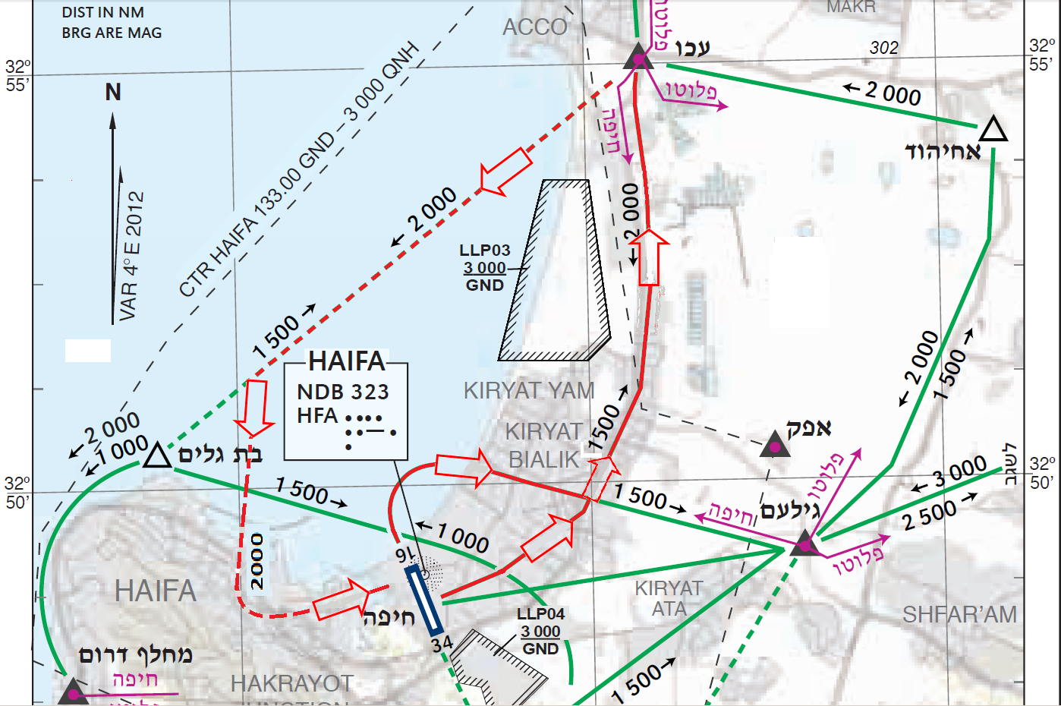

Slide 8
דגשי בטיחות
יש לוודא כשרות טיסה ברמה אישית (בהתאם לתנאי הסף של הטייסת).
יש להבין שמספר מטוסים משתמשים באותו אזור.
לשמור על סדר ה"רכבת" – אין לעקוף.
  הן באוויר/בנתיב,
  הן על הקרקע.
יש לשמור את "הנתיב" – אין לפנות לתוך לב האזור, אלא במקרה מיוחד ורק לאחר תיאום.
יש לשמור קשר עין עם המטוס שמלפנים.
יש לשמור מהירות מקס' 90 קשר.
יש להודיע דקה לקו קרית ים 2,000.

Slide 9
דף קשר
דוא"ל | טלפונים
 | 050-9753103 | קב"ט - ליאור
 | 04-8476100 | הנהלת/מזכירת השדה – עדי
 | 04-8476120 | ש"ת חיפה מגדל
office@aopa.org.il | 054-669199 | משרד האגודה- טל
bayn@bezeqint.net |  | ק' בטיחות באגודה – יהודה ביין
HSQ10@aopa.org.il | 054-2165864 | מנהל טייסת 10 – נתי
בנוסף, יש לוודא:
דף קשר ספציפי לכל הטסה
  - אחראי קרקעי
  - רשימת מטיסים

Slide 10
נספחים
יעדי הטייסת
רקע על הטייסת
המוטיבציה לטייס המתנדב
אישור – חתימת הורים, הסכמה להטסה
אישור – חתימת מתנדב, התנהלות בשדה

Slide 11
יעדי הטייסת
התנדבות למען הקהילה, קידום ערכי מצוינות אישית וקהילתית ע"י העצמה, השראה, הדרכה והדגמה מעולם התעופה וחווית הטיסה בקרב נוער מאותגר.
2. סיוע התנדבותי אווירי לגופי ניטור ואכיפה
המשרד להגה"ס – ק.ק.ל (ע"י איתור משליכי פסולת, מזהמיי חופים וים, גלוי שרפות והכוונת כוחות כיבוי והצלה, איתור נעדרים)
3. התנדבות לביצוע הטסות הומניטריות

Slide 12
רקע כללי
הטייסת פועלת במסגרת אגודת התעופה (הכללית) בישראל, משנת 2000
יוזמת הובלה והשתתפות בפעילויות חינוכיות חווייתיות
  חוגי תעופה לנוער (בתי ספר, מתנסים וכד') בדגש על אוכלוסיות מיוחדות ומסתייעות
    בהובלה עצמאית
    בשת"פ עם ארגונים אחרים
      קרן רמון,
      פרויקט צהלה,
      משרד הביטחון.
מנסה להשתלב לצרכי פעילות סיוע לשירותי חירום
  קק"ל – סיור יערות וחופים - בבירור
  כבאות והצלה – בבירור
  משטרה – מוקפא
  המשרד להגנת איכות הסביבה - מוקפא
  משתדלת להיענות לביצוע פעילויות הומניטריות
    הטסות "חוויה" לבוגרי חוגיה,
    הטסת ילדי משפחות חללי מערכות ישראל,
    הטסות הומניטריות,
    ביצוע מטסי ראוה

Slide 13
המוטיבציה לטייס המתנדב
פעילות למען הקהילה ולקידום פוטנציאל נוער מסתייע
הזדמנות לתרום לאחרים ובמיוחד למיעוטי אמצעים
לטוס עבור 'מטרות נעלות'
מסגרת חברתית ערכית ומקצועית להשבחת היכולת
לחלוק את "הסיפור שלי" ...להשרות ולהשפיע

Slide 14
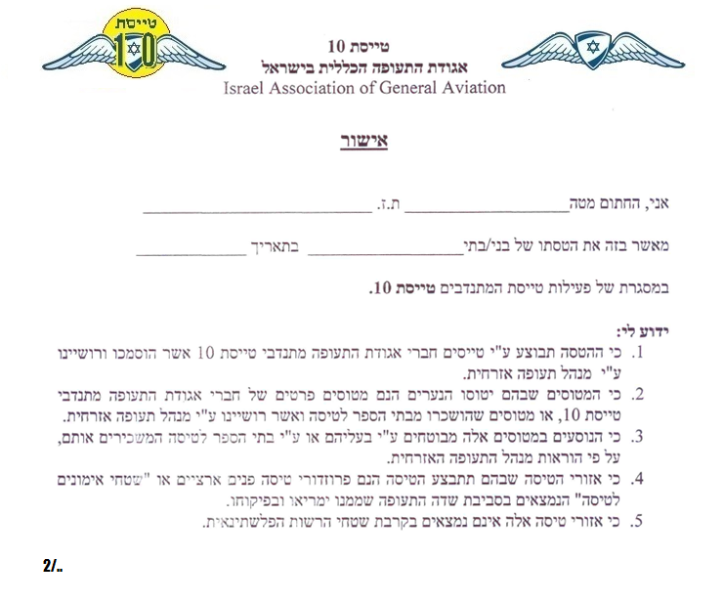

Slide 15
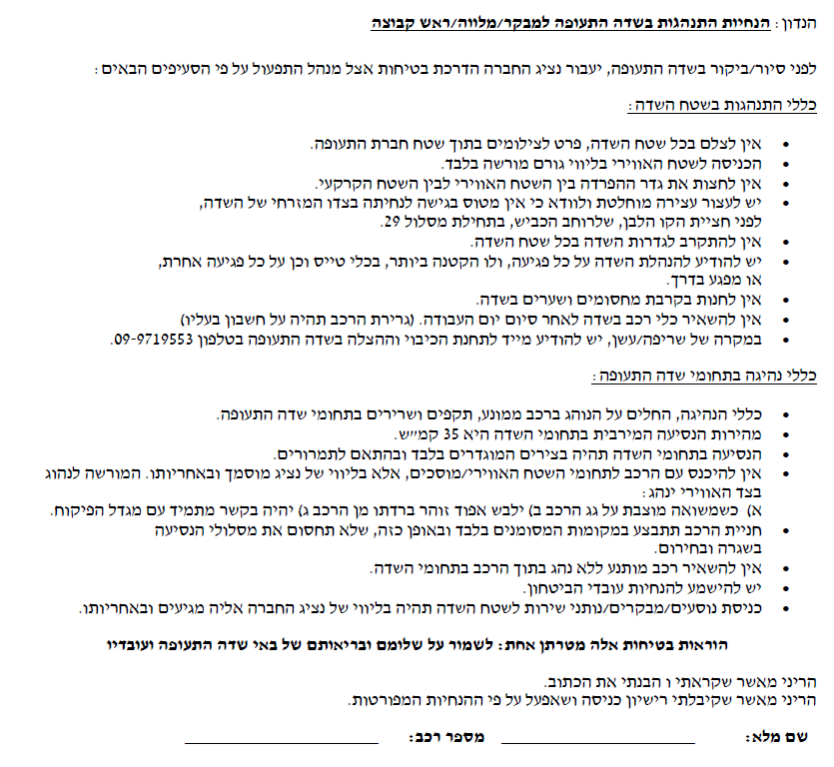

Slide 16
בדיקת כשירות עצמית
עמידה בתקנה 19 לתקנות הרישוי. רישיונות טיס בתוקף. רישיון RT. תעודה רפואית בתוקף. מבחן רמה. עמידה בדרישות תקנה 103 (א)1.
הוכחת ביצוע של לפחות 10 שעות טיסה בשנה אחרונה מהם לפחות 6 שעות טיסה ב- 6 חודשים אחרונים.
לבוש מתאים ונשיאת רישיונות.
ציוד טיסה כולל ספר המטוס, בד"ח, פמ"ת, מפות, דו"ח משקל ואיזון.
אישור קריאה של מסמך עצות לטייסים שבאתר האגודה.
אישור טיסה עם מדריך ו/או מבחן רמה במהלך שלושת החודשים האחרונים.

